Slide 1
Formulieren und Geben von Befehlen
Beispiel BE 11

Slide 2
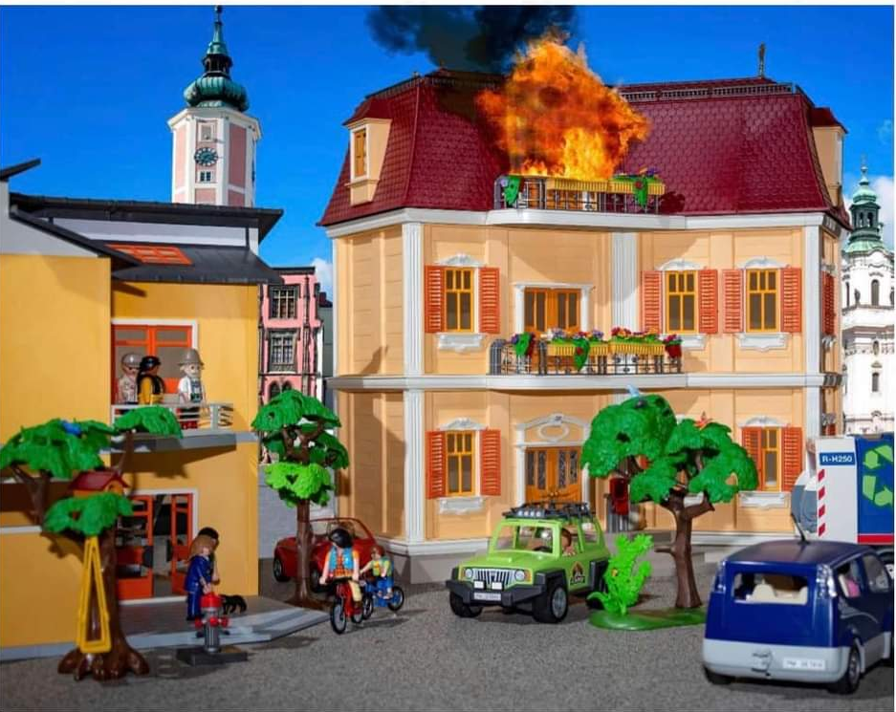
Geben Sie der Löschgruppe 1:8 des HLF 2 den Befehl:

Slide 3
Lösung
L | LAGE | Wohnungsbrand in Dachgeschosswohnung
E | ENTSCHLUSS | Brandbekämpfung mit Atemschutz
D | DURCHFÜHRUNG | Angriffstrupp und Wassertruppführer sind AS-Trupp – Vorgehen mit 1. Löschleitung über Eingangstür und Stiegenhaus. Wassertruppmann und Melder errichten 1. Löschleitung für Innenangriff Schlauchtrupp stellt Wasserversorgung vom Hydranten vor dem orangen Nachbarhaus her
 |  | „VOR“

Slide 4
Notes:
Quelle: Brandaus 5/2008

Slide 5
Lösung: Befehl an die Gruppenkommandanten
L | SCHADENSLAGE | umgestürzter Traktor mit Anhänger Traktorfahrer unter Anh. eingeklemmt, Bahnschwellen droht nachzurutschen Dieseltank undicht
 | EIGENE LAGE | Zur Rettung steht uns das HLF 2 und das HLF 1 mit 14 Mitgliedern zur Verfügung.
 | ALLGEMEINE LAGE | Achtung auf die eisglatte Fahrbahn
E | ENTSCHLUSS | Ich will eine schonende Menschenrettung anschl. Bergung der Fahrzeuge, Binden des Ölaustrittes und Freimachen der Verkehrswege

Slide 6
D | DURCHFÜHRUNG | HLF 2 sichert Bahnschwellen auf Anhänger gegen Nachrutschen führt schonende Menschenrettung durch, anschl. Bergung der Fahrzeuge sowie Freimachen der Verkehrswege
 |  | HLF 1: errichtet die Einsatzleitung vor dem Kaufhaus, verständigt Rettung und Polizei und bindet den Dieselaustritt
V | VERSORGUNG | Versorgung im Bedarfsfall an die Einsatzleitung melden
V | VERBINDUNG | Einsatzleitstelle ist das HLF 1 vor dem Kaufhaus Funkverbindung – Sprechgruppe ZT-Haupt
„Wiederholen – Durchführen“

